Slide 1
Welches Wort ist das?
Notes:
Starter – T does sherades and mimes the adjevtives pupils learned last lesson; then, a pupil come to the front and takes over

Slide 2
Datum: Montag, 23. Juni 2014
Filmsprache und Filmmethoden
Lernziele:
Ich lerne
über Filmcharakter zu reden
Filmsprache und Filmmethoden
Notes:
Date, title, objectives- pupils write them down and discuss the title – Think-Pair-Share; then, discuss with T

Slide 3
Wie geht es weiter?
I need Janina’s predictions here.
Notes:
T puts different predictions on board and asks pupils what they decided would happen next; T write down number of students for each prediction on board before showing the film

Slide 5
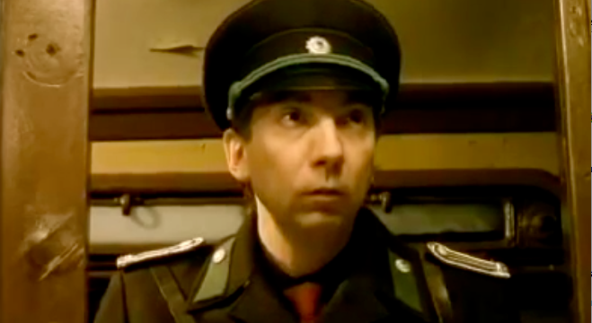
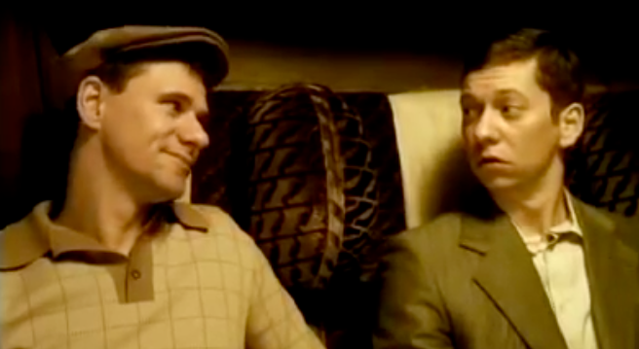
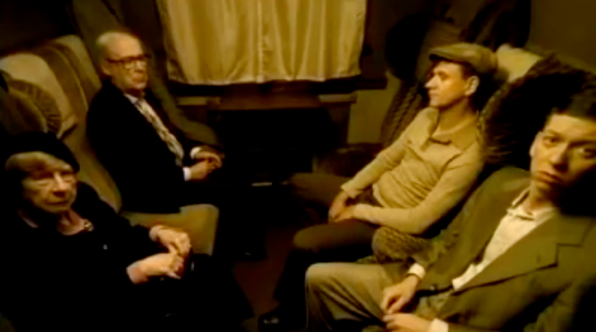
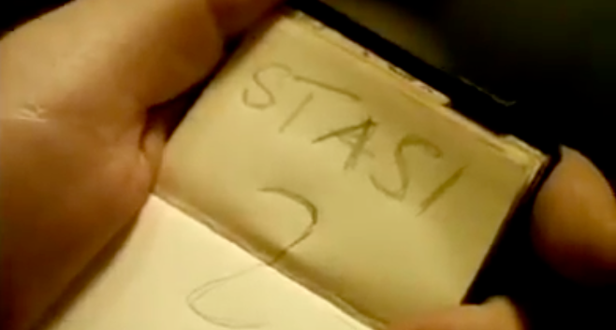
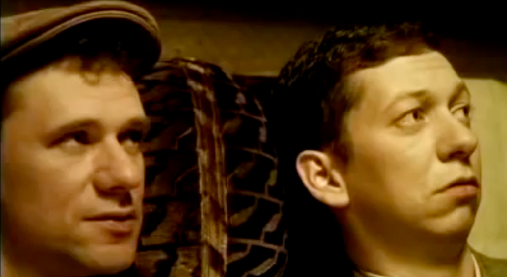
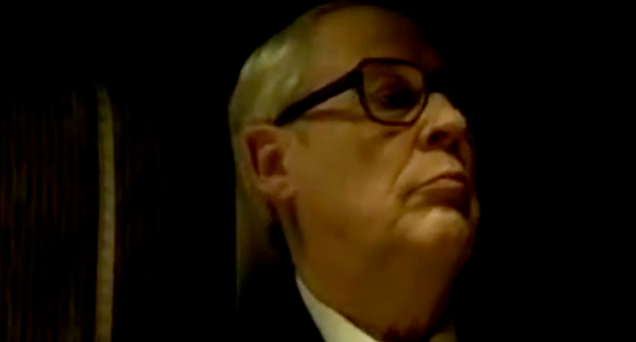
Filmsprache und Filmmethoden
Untersicht
Normalansicht
Obersicht
Lichteffekt
Grossaufnahme
Perspektive
Notes:
3SQ – T introduces vocabulary and drills it

Slide 6
Grossaufnahme
Normalansicht
Obersicht
Perspektive
Kameraschwenk
Untersicht
Notes:
Words on board for help to fill in WS

Slide 7
Filmsprache und Filmmethoden
Untersicht
Normalansicht
Obersicht
Lichteffekt
Grossaufnahme
Perspektive
Notes:
Correction of WS

Slide 8
Er/ Sie ist …., weil das ein …… ist.
I need Janina’s still here.
Notes:
Stills with master sentence – orally, pupils look at stills and use the master sentence to form full sentences with the vocabulary they have learned

Slide 9
Notes:
Plenary – T says words and pupils have to lip read what the word is; then pupils do it in pairs; then, a pupil comes to the front and does it

Slide 10
Worksheets

Slide 11
Filmsprache und Filmmethoden

Slide 12
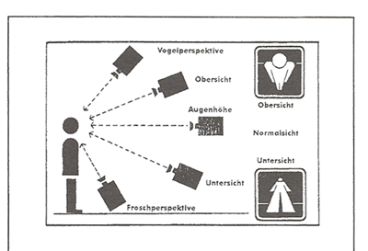

Slide 13
Er/ Sie ist …., weil das ein …… ist.
1
2
3
4
5
__________________________________________________________________
Stills here
…
…..
….
….
__________________________________________________________________
__________________________________________________________________
__________________________________________________________________
__________________________________________________________________
Notes:
Stills to be put on WS

